Slide 1
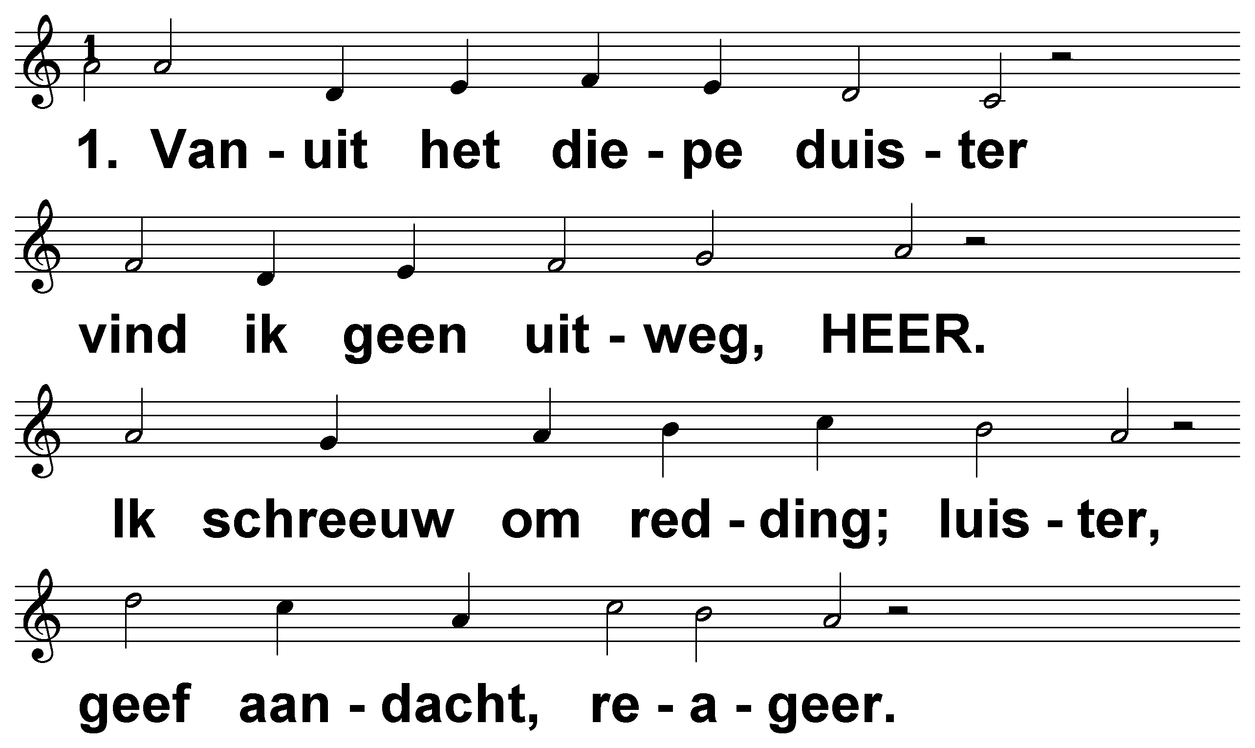
Psalm 130 (DNP) t. J.P. Kuijper; m. Straatsburg 1539 / Genève 1551

Slide 2
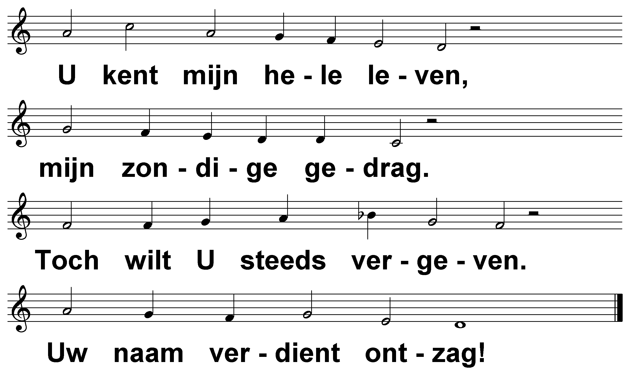
Psalm 130 (DNP) t. J.P. Kuijper; m. Straatsburg 1539 / Genève 1551

Slide 3
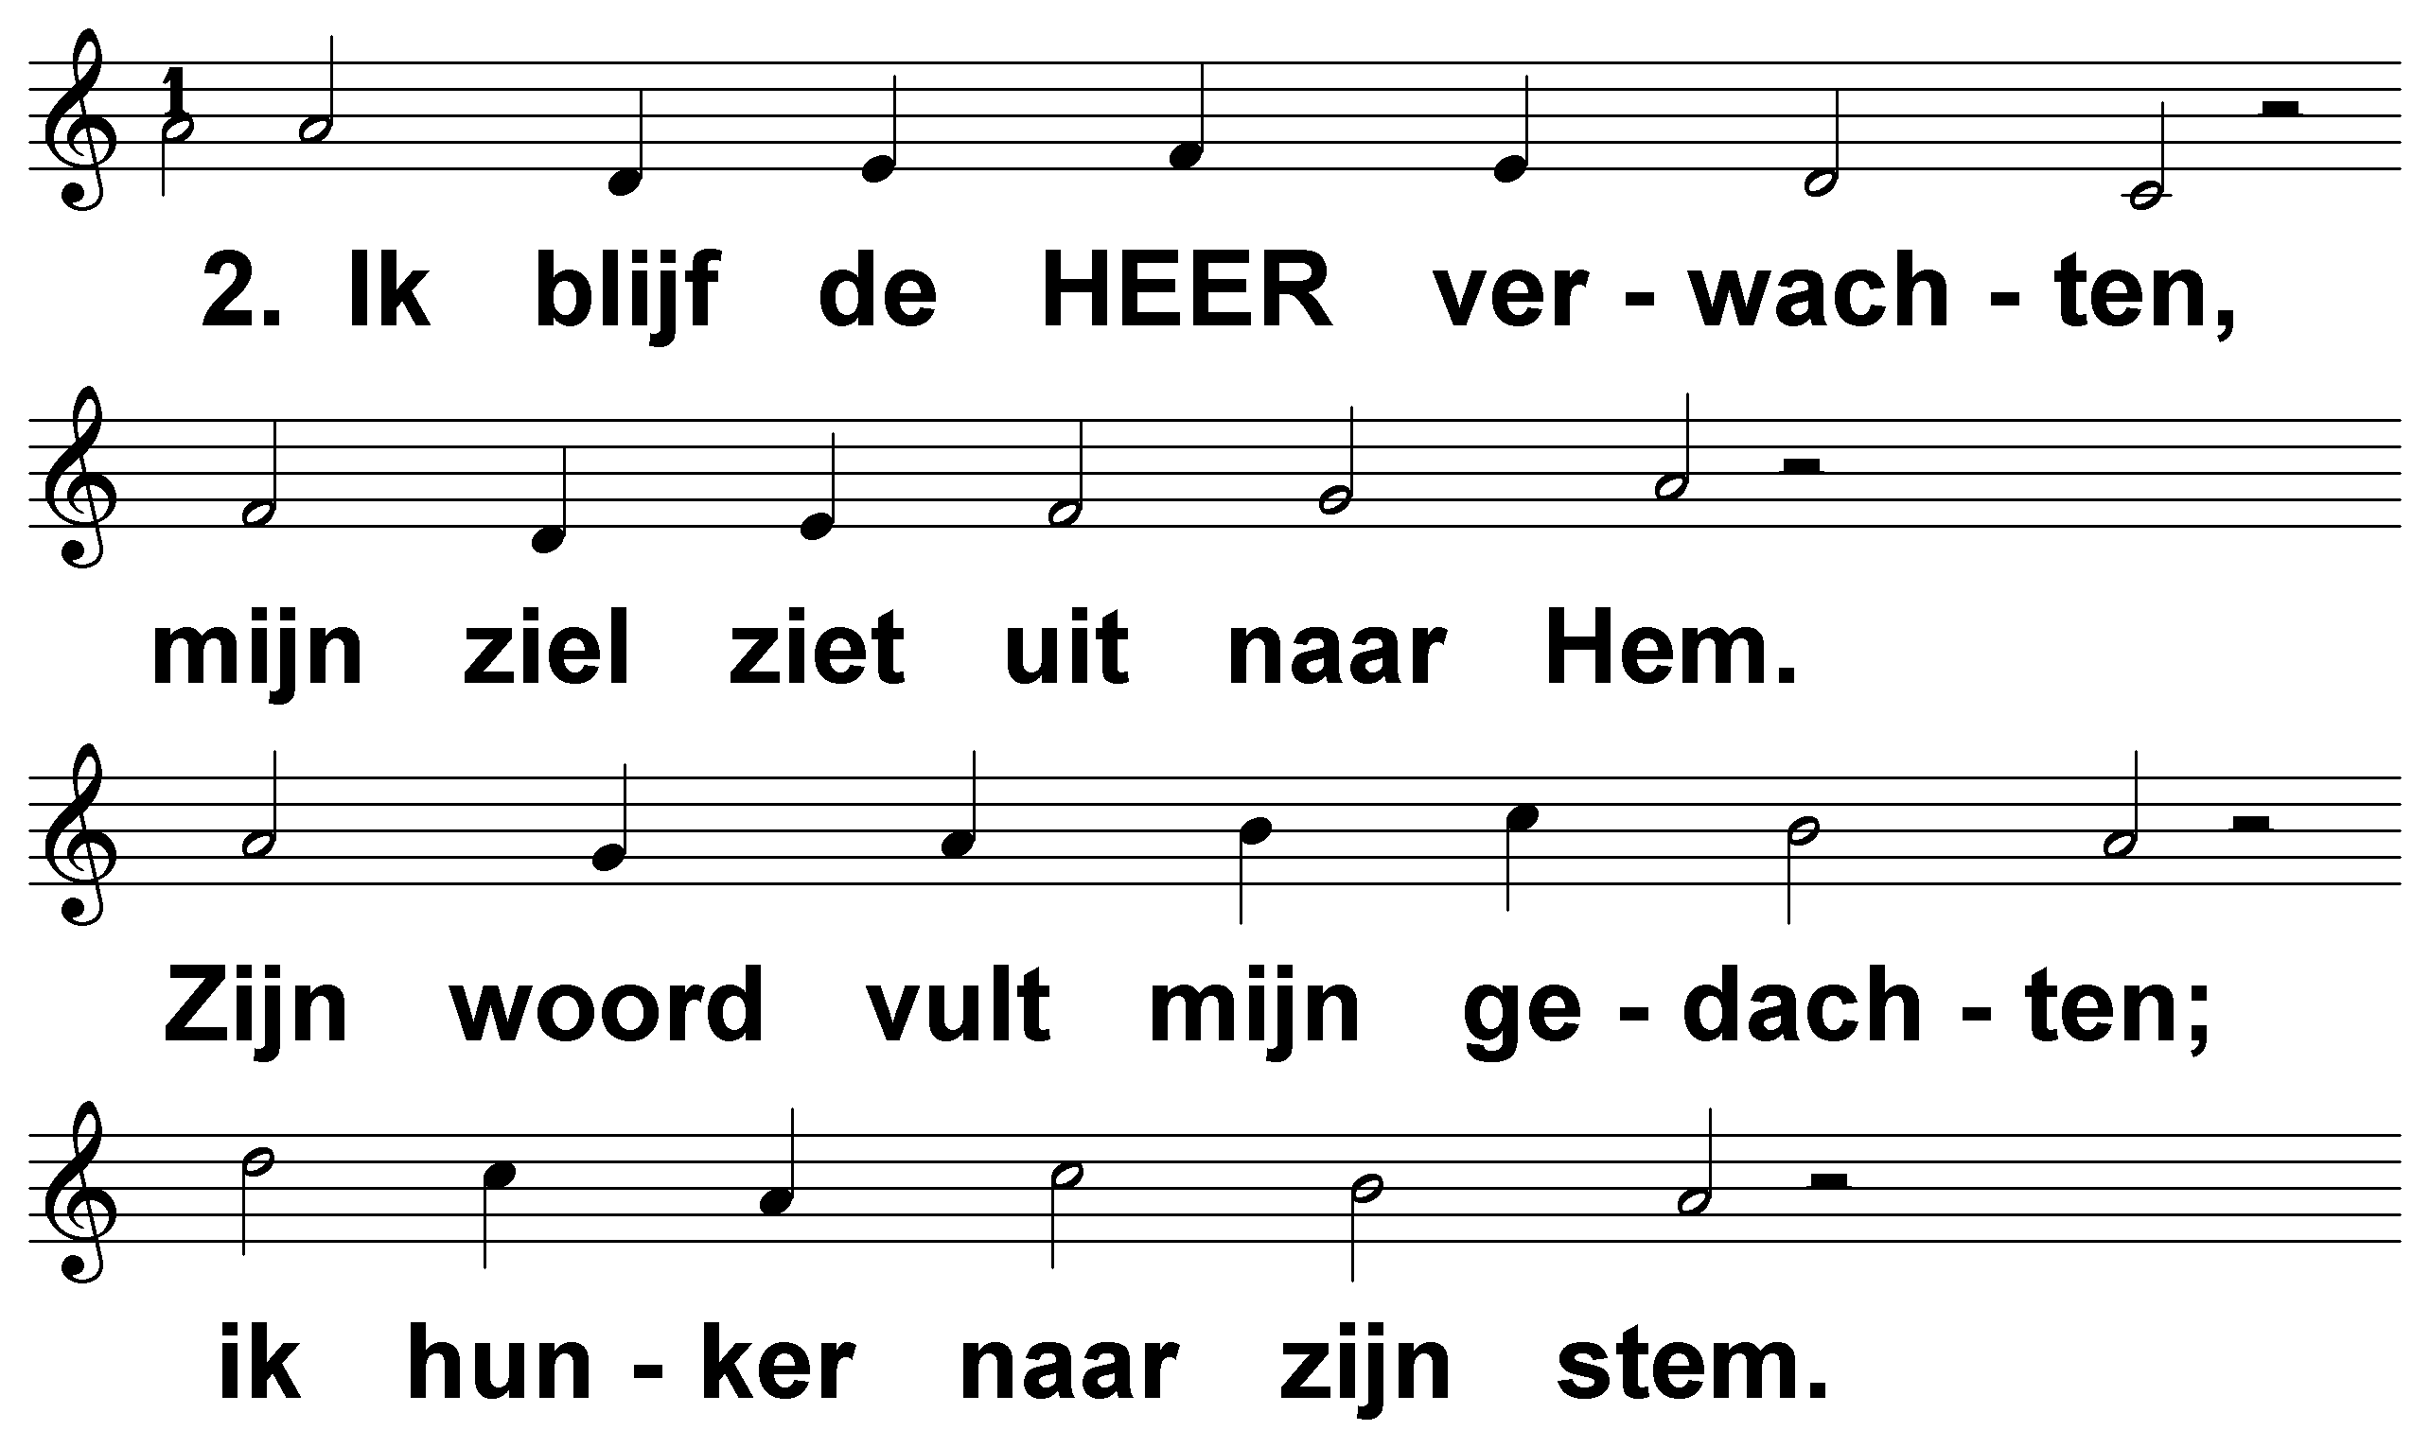
Psalm 130 (DNP) t. J.P. Kuijper; m. Straatsburg 1539 / Genève 1551

Slide 4
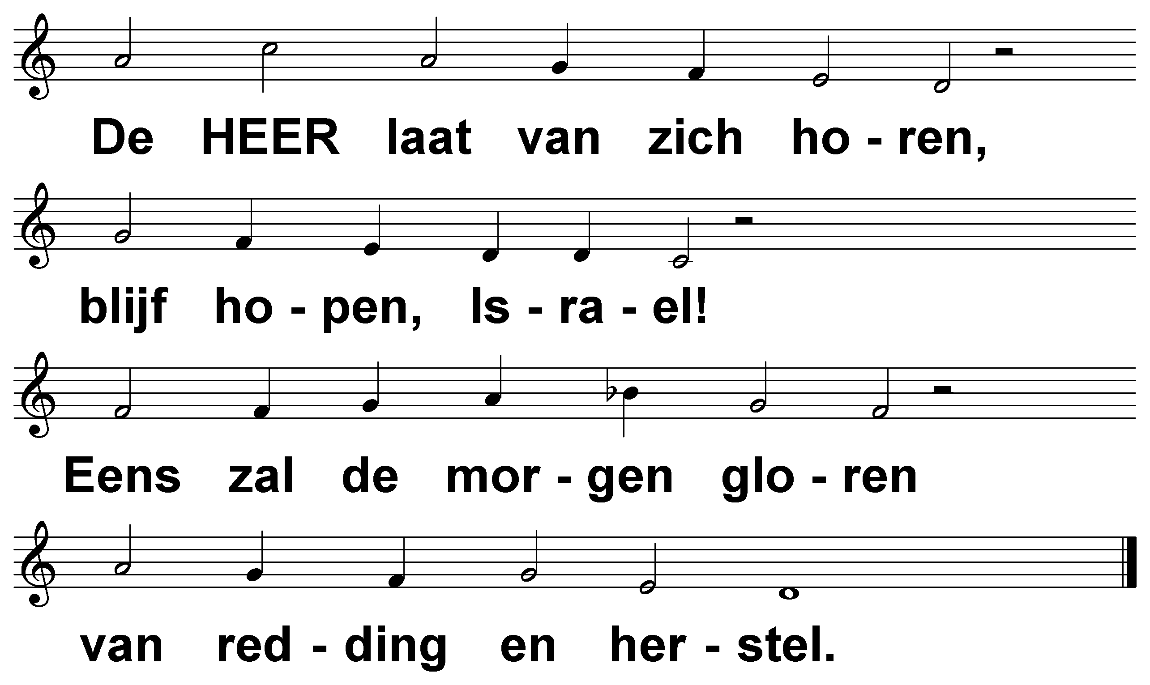
Psalm 130 (DNP) t. J.P. Kuijper; m. Straatsburg 1539 / Genève 1551

